Slide 1


綠色建築
組員：
四文創四甲1099163116陳合萱
四觀光四甲1099136131林頌媛
四觀光四甲1099136111陳靜
四國企四甲1099133102張簡翊伶
四國企三甲1100133134柯晴雅

Slide 2
作業分工
資料蒐集及彙整-
陳合萱、陳靜、林頌媛、柯晴雅、張簡翊伶
文字校對-
陳合萱、陳靜、林頌媛、柯晴雅、張簡翊伶
WORD製作-柯晴雅
PPT製作-張簡翊伶
上台發表-陳合萱、林頌媛

Slide 3
大綱
綠建築
綠建材
綠建築評估系統
綠建築個案
綠建築的迷思(問題討論)
綠建築再進化
資料來源

Slide 4
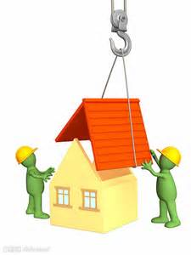
何為綠建築?
指提高建築物所使用資源，例如：水、建材料的效率，減低建築對人體健康與環境的影響，從更好的選址、設計、建設、操作、維修及拆除。
現代的綠色建築已經不止單純的建築，也包括建築材料以及建築方式。(註1.)

Slide 5
何為綠建築?
歐洲-
「綠建築」在歐洲國家稱為「生態建築」(Ecological Building)或「永續建築」(Sustainable Building)，主要強調生態平衡、保育、物種多樣化、資源回收再利用。

Slide 6

何為綠建築?
日本-
其「綠建築」最早之發展稱環境共生住宅(Environmental Symbiotic Housing)，其內涵包括「地球環境的保全」、「周邊環境的親和」、及「健康快適的居住環境」等三個層次。

Slide 7


何為綠建築?
美加地區-
美國、加拿大等國，即稱「綠建築」(Green Building)，主要講求能源效率的提升與節能、資源與材料妥善利用。

Slide 8

何為綠建築?
「消耗最少地球能源及資源，製造最少廢棄物，具有節能、與減少廢棄物；以人類的健康舒適為基礎，追求與地球環境共生共榮，及人類生活環境永續發展的建築設計」。

Slide 9

綠建築標章
內政部受理財團法人中華建築中心於八十八年九月一日正式公告受理「綠建築標章」申請，標章之核給須進行綠建築七大指標評估：
包括基地綠化指標
基地保水指標
水資源指標
日常節能指標
二氧化碳減量指標
廢棄物減量指標
污水垃圾改善指標綠建築。
Notes:
內政部建築研究所為鼓勵興建省能源、省資源、低污染之綠建築建立舒適、健康、環保之居住環境，委請財團法人中華建築中心於八十八年九月一日正式公告受理「綠建築標章」申請，標章之核給須進行綠建築七大指標評估，包括基地綠化指標；基地保水指標；水資源指標；日常節能指標；二氧化碳減量指標；廢棄物減量指標；污水垃圾改善指標綠建築標章之推動在我國分成候選綠建築證書與綠建築標章，綠建築標章為取得使用執照或既有合法建築物，合於綠建築評估指標標準頒授之獎章。

Slide 10

綠建材
現今所稱綠建築也包括了建材部分，在原料採取、產品製造、使用過程和再生利用循環中，對地球環境負荷最小、對人體健康無害之建材。(註2.)

Slide 11

綠建材
營建署「綠建材設計技術規範」認可並通過行政院環境保護署第一類環保標章規格標準之綠建材包括：
塑橡膠類再生品
建築用隔熱材料
水性塗料
回收木材再生品
資源化磚類建材
資源回收再利用建材

Slide 12

綠建材標章
依據建築生命週期訂為生態、低逸散健康、再生、高性能。
Notes:
1.生態綠建材(Ecological)：即在建材生命週期中，屬低加工低耗能，易於天然分解。
2.健康綠建材(Healthy)：即對人體健康不會造成危害的建材。即為低逸散、低污染、低臭氣、低生理危害特性。
3.再生綠建材(Recycling)：是利用回收之材料經由再製過程，所製成之最終建材產品，且符合廢棄物減量(Reduce)、再利用(Reuse)、再循環(Recycle)。
4.高性能綠建材(High-performance)：高性能防音綠建材即是能有效防止噪音的建材。高透水性綠建材為達到一定滲透力之建材或其整體構造達一定透水率之建材。

Slide 13
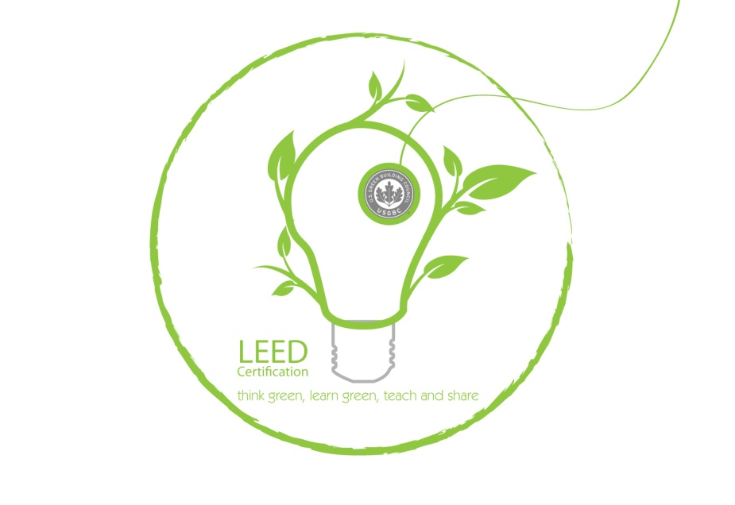
綠建築評估系統
臺灣於2006年引進美國的能源與環境先導設計（Leadership in Energy and Environmental Design, LEED）綠色建築評估法。

Slide 14

綠建築評估系統
LEED認證，是由美國綠建築協會（U.S. Green Building Council, USGBC）設立的綠建築評分認證系統，已漸成為國際通用且發展最快的綠建築認證標準。(註5.)
Notes:
LEED並非法律明文規定之強制性規範，而是較偏向自願性質的評估準則。認證標準是先由業主主動提出申請，進行專案註冊，經由設計、建造（改善）工程完成、系統性能驗證，再送交美國綠建築協會進行技術審核。
評估項目分為：
永續性基地開發（sustainable sites）
用水效率（water efficiency）
能源與大氣（energy and atmosphere）
材料與資源（materials and resources）
室內環境品質（indoor environmental quality）
創新與設計過程（innovation and design process）
區域性優惠 （regional priority）

Slide 15

綠建築評估系統
認證等級（LEED Certification Level）分為4級：合格（certified）、銀級（silver）、金級（gold）及白金級（platinum）。
Notes:
綠建築先期大約會增加2％建造成本，但日後可得到20％效益。整體效益：
降低建築物營運費用
創造健康與舒適的建築環境
增進能源與用水效率
降低溫室氣體排放
減少廢棄物量
提昇企業形象
增加建築物價值

Slide 16
綠建築評估系統
臺灣將綠建築九大評估指標共歸納為4大範疇-「EEWH」
生態Ecology（生物多樣性、綠化量、基地保水）
節能Energy Saving（日常節能指標）
減廢Waste Reduction（CO2 減量、廢棄物減量）
健康Health（室內環境、水資源、污水垃圾改善）

Slide 17
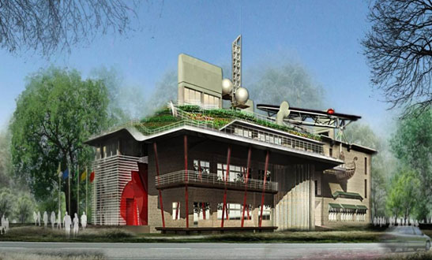
綠建築個案
國立成功大學運璿綠建築科技大樓(綠色魔法學校)-
成功大學林憲德教授領軍，採用了13種綠建築設計手法，達到節能65％目標，且經計算發現，它比一般辦公建築物減少51.7%的碳排放。(註6.)
Notes:
2009年取得台灣「鑽石級綠建築候選證書」之認證
2011年得美國綠建築協會「白金級綠建築」的認證

Slide 18
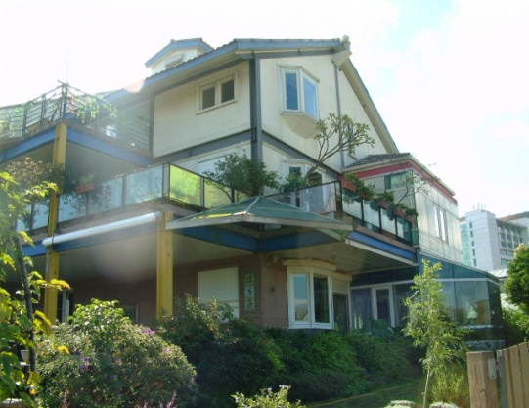
綠建築個案
台大「綠房子」-
台灣大學環工所韓選棠教授所打造，是台灣地區第一幢以省能、永續、自然與科技結合的綠色環保屋。結構採用具有永續效果的自然材，硬體設計也強調環保，例如運用複層玻璃產生天然的隔熱和採光效果。

Slide 19
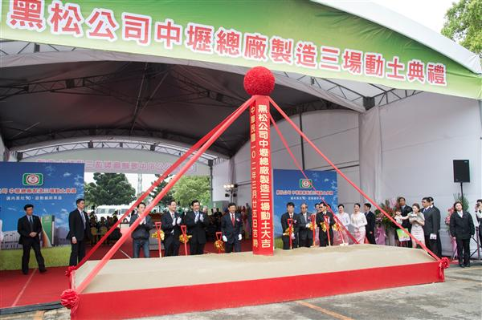
綠建築個案
黑松汽水中壢新廠-
以九大「綠建築」指標為設計概念，將成為中壢工業區首座「綠建築」廠房，預計2014年完工。

Slide 20
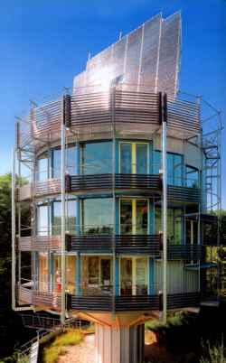
綠建築個案
德國Rolf Disch 樹房子-
建築設計師羅爾夫·迪希(Rolf Disch)所設計，特點為房屋會依季節不同旋轉，達到節能效果。房屋四周設置太陽能真空集熱管來加熱，提供屋內熱水及地板加熱。(註4.)

Slide 21
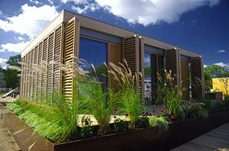
綠建築個案
德國達姆施塔特的達姆施塔特工業大學(Technische Universität Darmstadt）─
所設計的亞熱帶全生態減碳屋，利用太陽能作為唯一能量，兼具人與自然共存觀點。

Slide 22
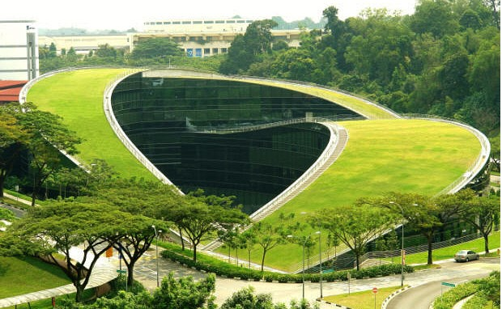
綠建築個案
新加坡南洋科技大學藝術學院-
屋頂上植被有效吸收直射的陽光，不僅減少空調系統的負擔，同時也增加了校內公共綠地的空間。(註7.)

Slide 23
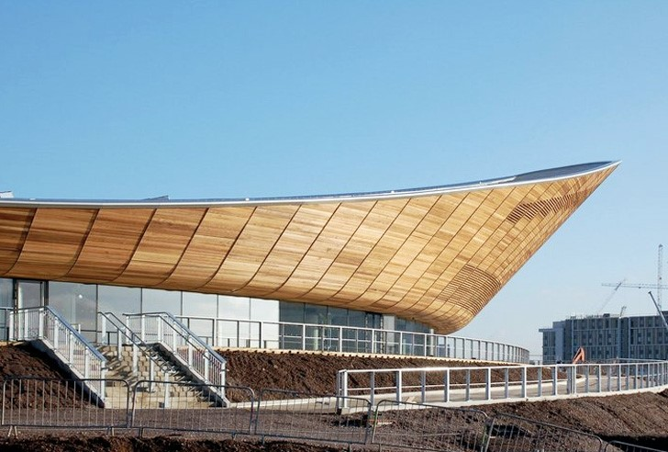
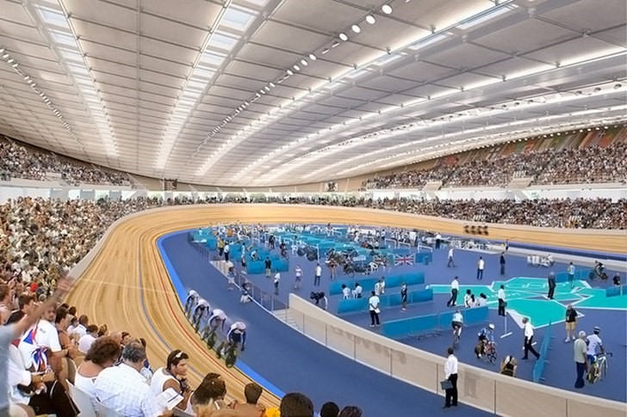
綠建築個案
2012倫敦奧運自行車場館-
圓弧造型巧妙融合被動式冷卻、雨水集流再利用、防眩光自然採光。配合高效節能的人工照明，並以特殊的漫射玻璃杜絕刺眼光線。(註8.)

Slide 24
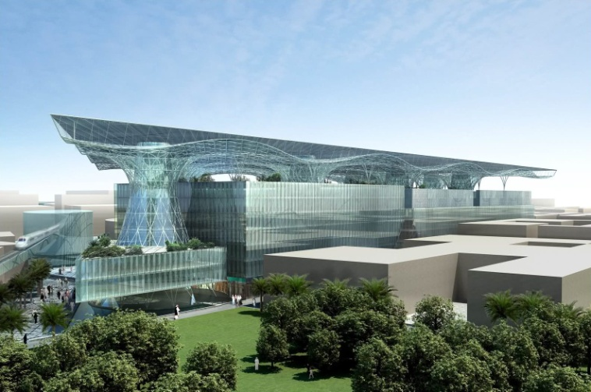
綠建築個案
阿布達比馬斯達爾能源公司總部
號稱無污染、無碳的Masdar總部，面積約為15萬平方公尺。最大的特色是是可以滿足自身能源所需，還可供應其他建物所需之能源，堪稱世界上最綠的綠建築！

Slide 25
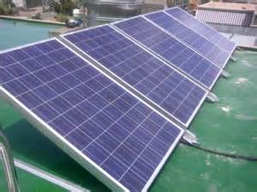
Q：設置太陽能板就是綠建築?
A：家庭式太陽能板能將白天吸收太陽能所產生的電力儲存起來，可供應室內各項電器設備的電能，但是光是設置太陽能板並不足以稱之為綠建築，是因綠建築必須達到九項規範的功能，而設置台陽能板僅達節能一項。

Slide 26

Q：綠建築為何不普及?
A：我們小組認為綠建築的普極有助於未來環境的永續，但就現實面來看存在著一些實現上的困難。
雖取得並不困難，但綠建築所需之綠建材各有其規範，造成市場上眾多自稱綠建材的不法廠商。

Slide 27
Q：綠建築為何不普及?
綠建築裝修廠家品質參差不齊，缺乏責任心或是藉故哄抬價格。
銷售人員沒有讓消費者通盤了解綠建築優缺點，獨獨告之其優點。
有些家庭無法接受在房屋四周種植過多綠化植物，認為其過於陰濕。
Notes:
以上都是讓消費者對綠建築卻步的原因及阻礙。

Slide 28

「綠色建築」再進化-「善意建築」
綠建築是現代建築的潮流進步，隨著科技快速進步，結合多種科技與概念、比「綠建築」更進化、更環保的「善意建築」逐漸發展。

Slide 29
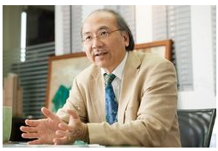
「綠色建築」再進化-「善意建築」
擅長「綠建築」設計的設計師陳光雄先生提倡以人為中心，愛城市、愛國家、愛地球，並靠著來自內心源源不絕的能量、創意和實踐力，用生命持續推動地球環保的「善意建築」，是「善意建築」的重要推手。

Slide 30
資料來源
註1.智慧綠建築資訊網
http://green.abri.gov.tw
註2.台灣綠建築發展協會
http://www.taiwangbc.org.tw/chinese/
註3.台灣綠建材產業發展協會
http://www.gbm.org.tw/
註4.遠見雜誌2007年5月號
http://www.gvm.com.tw/Boardcontent_13009_4.html
註5.國家衛生研究院電子報 第 414 期
http://enews.nhri.org.tw/enews_list_new2_more.php?volume_indx=414&showx=showarticle&article_indx=8621
註6.綠色魔法學校
http://www.msgt.org.tw/about.php?Type=1&menu=about_class&pic_dir_list=1
註7.節能創意新趨勢http://gratefulgrowers.pixnet.net/blog/post/36014425
註8. 設計美學家http://wowlavie.com/life_in.php?article_id=AE1200258&c=

Slide 31
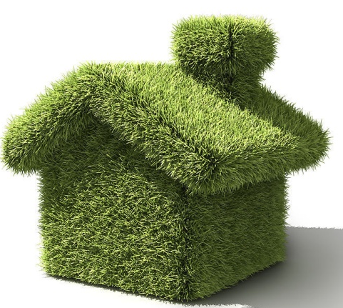
THANK YOU FOR YOUR LISTENING

